Slide 1
Enel X
Prezentarea companiei
19 Februarie 2019

Slide 2

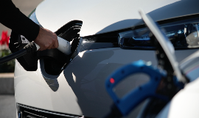


Evolutia secorului energetic
Decarbonizarea
Electrificarea
Digitalizarea
Noile nevoi ale clientilor
Pana in 2050, aprox. 79% din energia produsa in unitati noi de productie va fi din surse regenerabile
Pana in 2025 investitiile in digitalizarea sectorului energetic estimeaza investitii de peste 81 miliarde $
Noile nevoi ale clientilor in sectorul energetic ne conduc catre dezvoltarea sustenabila de produse si servicii customizate
Pana in 2040 consumul de energie electrica va creste cu aprox. 60%
Sectorul energetic experimenteaza o transformare profunda
Digitalizarea si centricitatea clientilor vor schimba paradigma in sectorul energetic
Sursa; BNEF 2018, IEA 2018

Slide 3

Prezenta geografica
2200
>
23
tari
Enel X
1
EnerNOC
2
eMotorWerks
3

Slide 4


Grupul Enel astazi
  Suntem un leader in noua lume a energiei
Nr. 1 in operarea de retele¹
73 mil. clienti finali
43 GW capacitate instalata²
Cel mai mare jucator privat in sectorul energiei regenerabile²
46.5 GW capacitate instalata³
6.1 GW demand response
Cea mai mare baza de clienti din sectorul de retail la nivel mondial¹
∼ 64 mil. clienti⁴
Dupa numarul de clienti. Operatorii privati nu sunt inclusi.
Dupa capacitatea instalata. Include capacitate gestionata pentru 4.2 GW.
Include si sectorul nuclear.
Include clienti din piata libera si reglementata atat de energie electrica cat si de gaze naturale.
Nota: conform previziunii de inchidere pe 2018

Slide 5

Portofoliul de solutii Enel X
4 Directii de Dezvoltare
e-Industries
e-City
e-Home
e-Mobility
Servicii de audit energetic si consultanta
Iluminat inteligent
Servicii de instalare si mentenanta
Infrastructura incarcare (publica & privata)
Surse distribuite de energie (on/off site)
Retele de fibra optica
Solutii de tip smart home
Operare, mentenanta si servicii asociate
Eficienta energetica
Surse distribuite de energie
& servicii energetice
Servicii financiare
Integrare OEM
Demand response si solutii de stocare a energiei
Demand response si solutii de stocare a energiei
Home 2 Grid
Integrarea vehiculelor in reteaua electrica VGI (Vehicle Grid Integration)
Flexibilitate
Abordarea noilor nevoi ale clientilor cu tehnologii inovatoare

Slide 6
Rezultate 2018 si prognoza pentru 2021
2018¹
2021
2018¹
2021
Demand Response
GW gestionati
5.7
9.9
Iluminat inteligent
Puncte luminoase (mil.)
2.5
3.4
e-Industries
e-City
Stocare energie
MW instalati/an
3
173
Retea fibra optica ³
Clienti racordati (mil.)
2.4
8.5
2018¹
2021
Infrastructura de incarcare publica²
Puncte de incarcare
(#k)
5.5
24
e-Mobility
Infrastructura de incarcare privata
Puncte de incarcare
(#k)
42.5
431
Conform inchidere 2018
Include statiile operate si/sau detinute de Enel
3. Doar pentru zona A & B in Italia

Slide 7
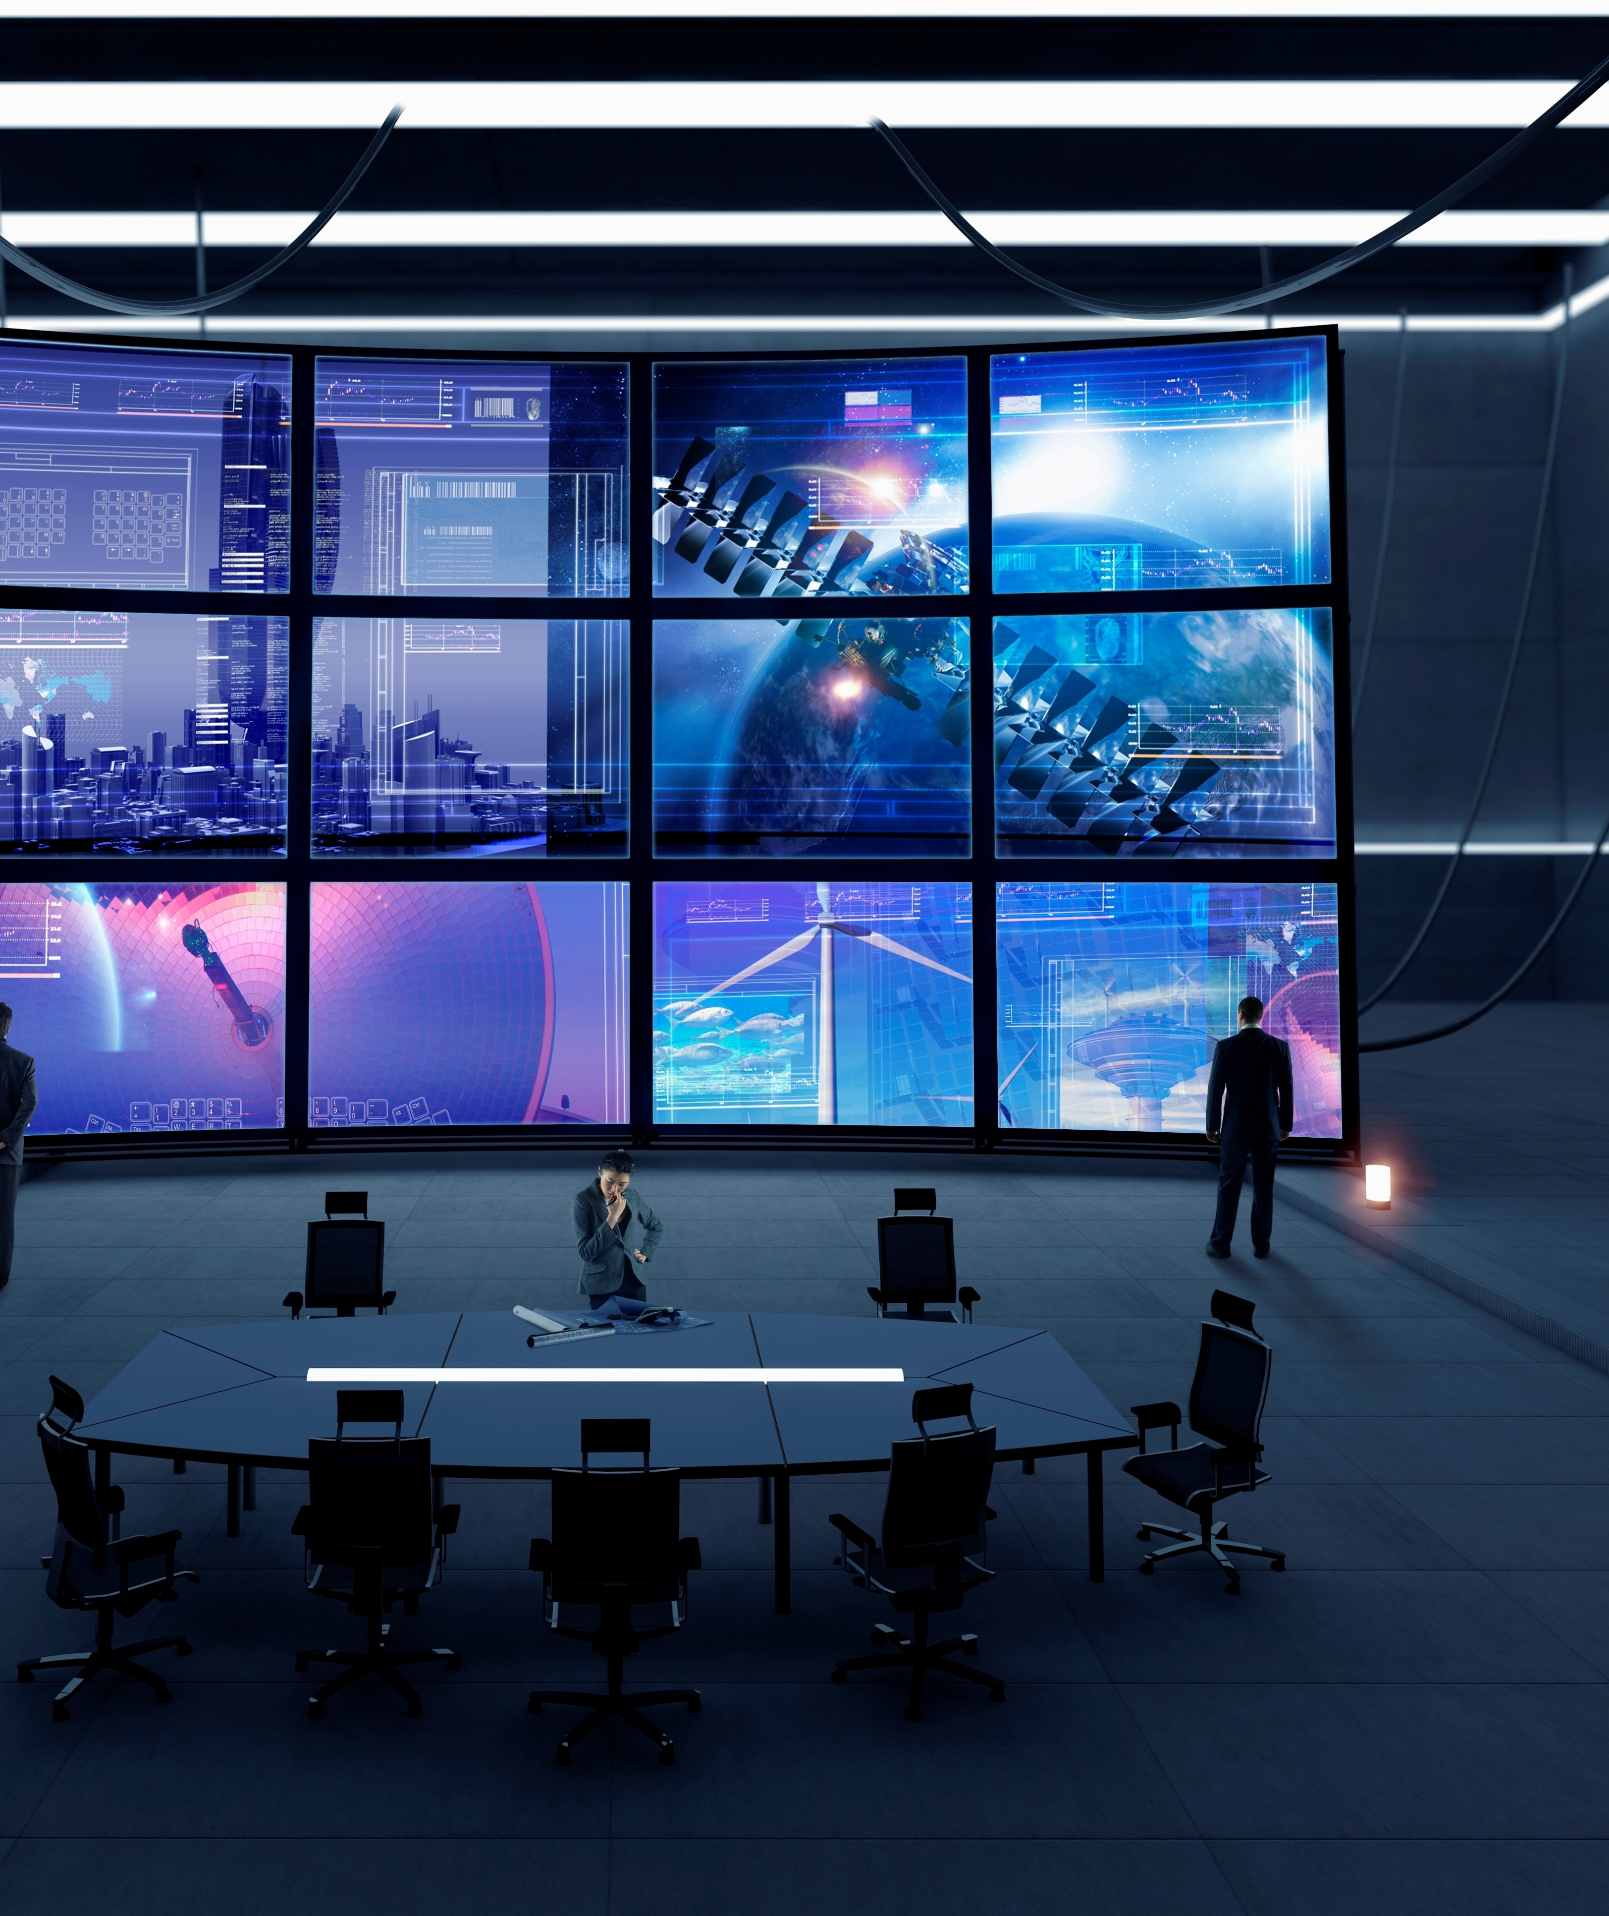
e-Industries
Misiunea
e-Industries’ mission is to enable the global transition to a sustainable energy economy by realizing value for businesses through innovative energy solutions. e-Industries aims to be the preferred energy solutions partner for C&I customers across the globe.
Key figures*
Total e-Industries
Demand Response
Customer base (#k)
18.4
Customer base (#k)
5.7
GW sold
6.1
Smart Billing Management
Bills Managed
(#mn annually)
1.4
* 2018 forecast closing figures

Slide 8
e-Industries
Portofoliu de solutii
Solutii de Consultanta
Servicii de consiliere specializata privind utilizarea, optimizarea costurilor cu energia si identificarea surselor de energie potrivite nevoilor clientului.
Gestionarea Inteligentă a Facturării
Gestionarea eficienta a facturilor de utilități in vederea optimizarii costurilor.
CONSULTANTA
Surse Distribuite de Energie & Microretele
Proiectare si livrare la cheie de solutii durabile pentru producerea locala de energie (exemplu: CHP, PV, etc.).
Infrastructura Energetica
Consultanta, proiectare și implementare la cheie de solutii de infrastructura energetica (electrica sau gaze), adaptate nevoilor clienților.
IMPLEMENTARE
Sistemul de Management al Energiei
Software specializat pentru monitorizarea și/sau verificarea în timp real a energiei pentru cresterea eficienței energetice și reducerea emisiilor de CO2.
Soluţii de Eficienta Energetica
Proiectarea și instalarea de solutii si tehnologii inovatoare in vederea diminuarii necesarului de energie.
OPTIMIZARE
Demand Response
Un serviciu flexibil care oferă oportunitatea de a transforma energia într-o sursa de venituri prin relaxarea cererii în timpul perioadelor cu consum ridicat.
Storage EaaS
Platforma DEN.OS ™ care vizează optimizarea costurilor de operare a retlei oferind solutii de echilibrare customizate pentru arhitecturi specifice.
FLEXIBILITATE

Slide 9
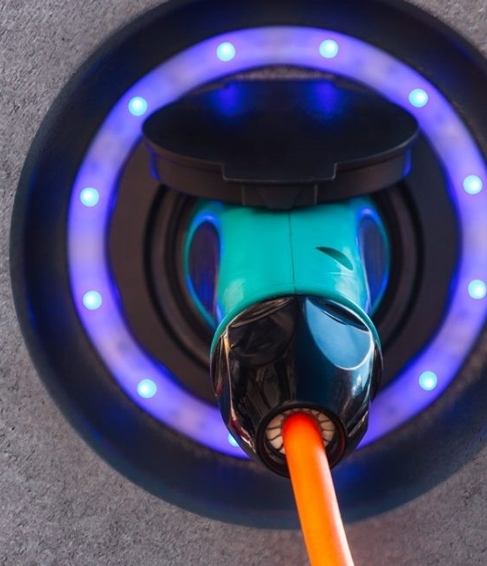
e-Mobility
Misiune
e-Mobility, acopera toate tipurile de clienti si isi propune să devina lider in acest sector, promovand mobilitatea electrică, cu solutii specifice de infrastructura de încarcare, integrarea vehiculelor in rețea (VGI) și reutilizarea bateriilor (second battery life).
Key figures *
Statii de incarcare publice ¹
Statii de incarcare private
Puncte publice de incarcare (mii)
5.5
Puncte private de incarcare (mii)
42.5
Sunt incluse atat statiile de incarcare proprietate sau in gestiune
* Cifre estimate pentru 2018

Slide 10
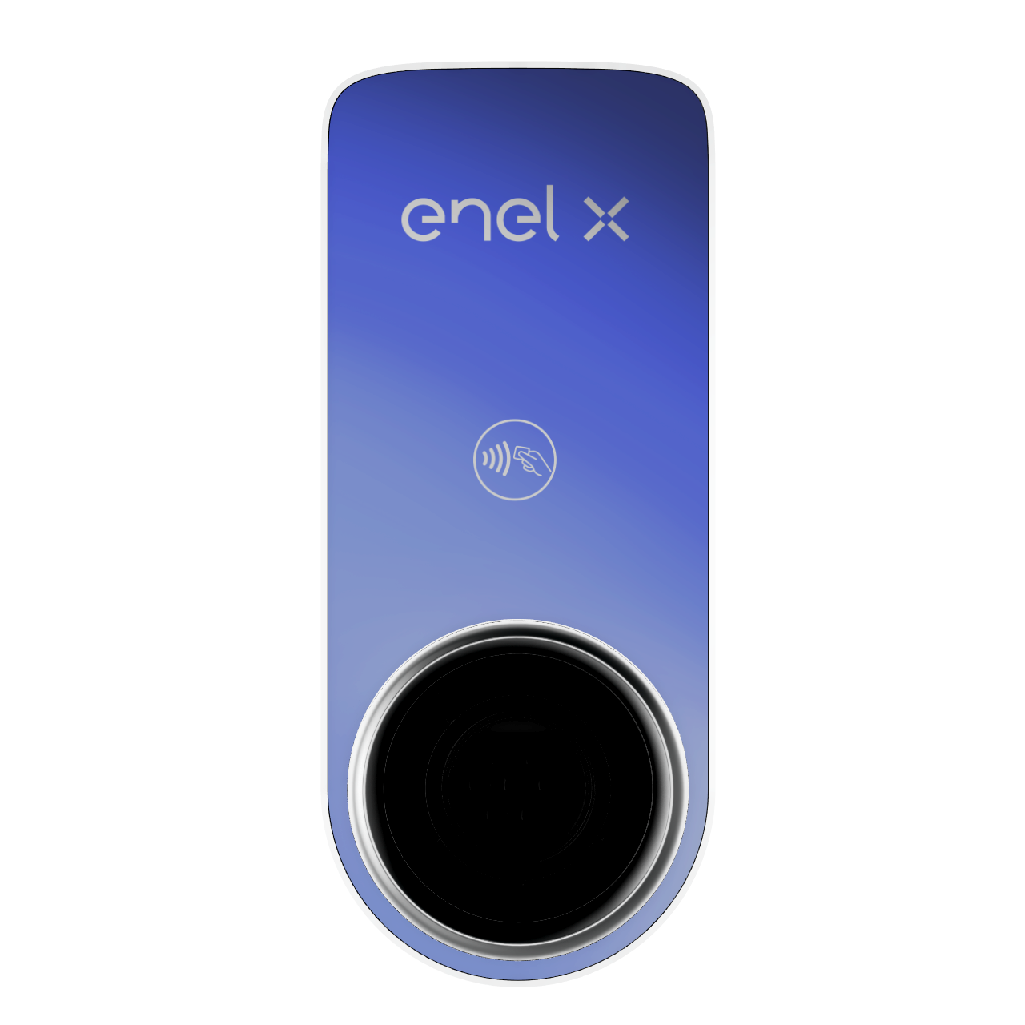

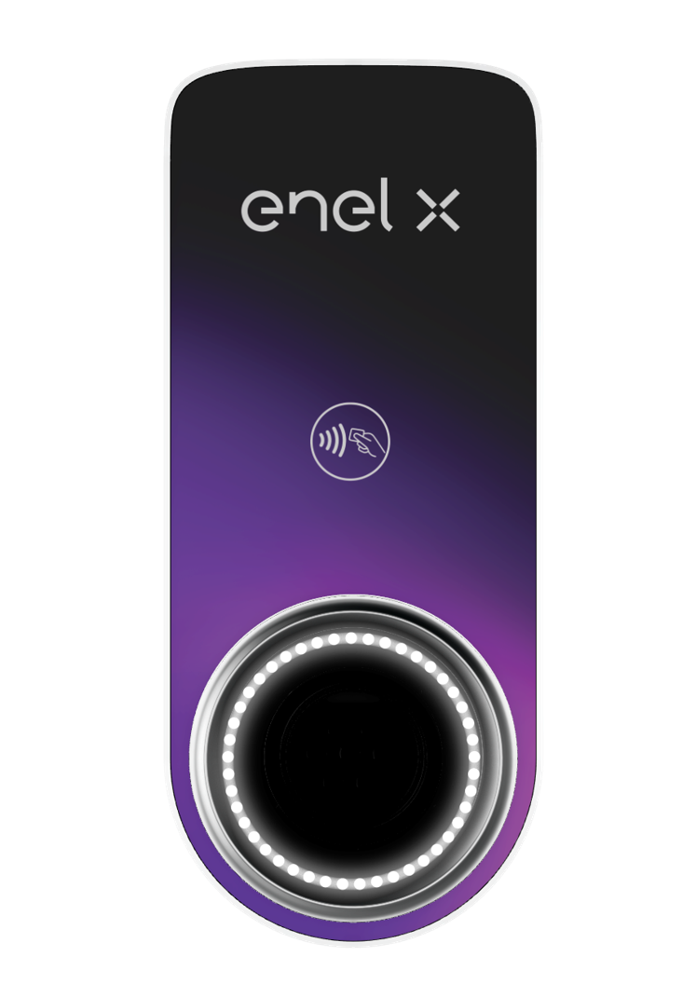
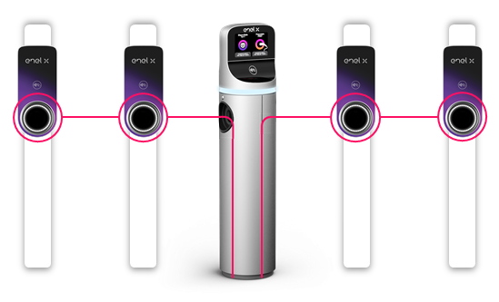


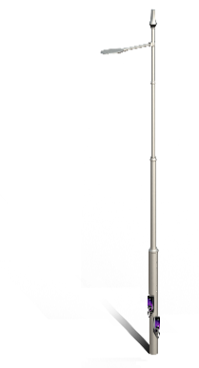

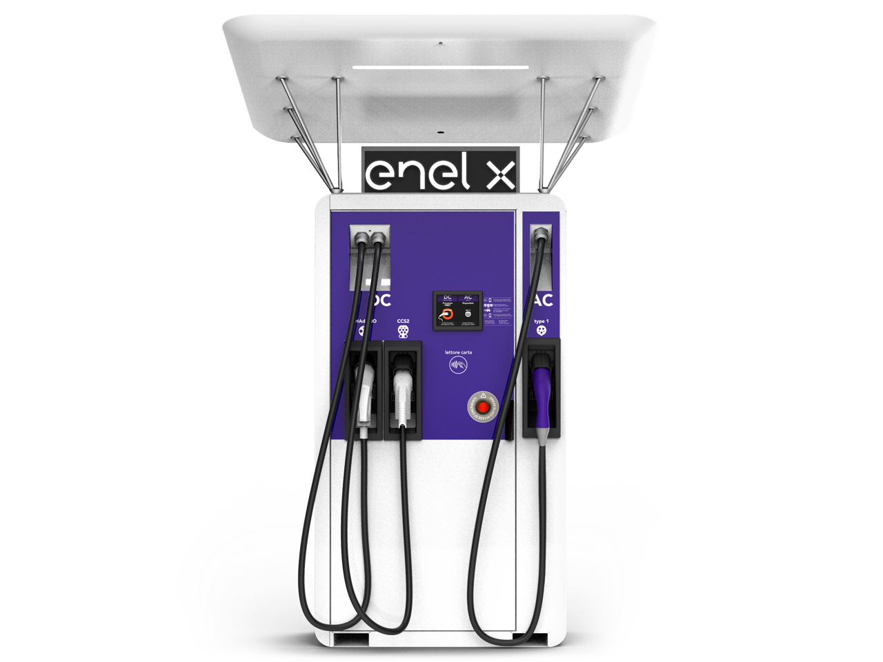
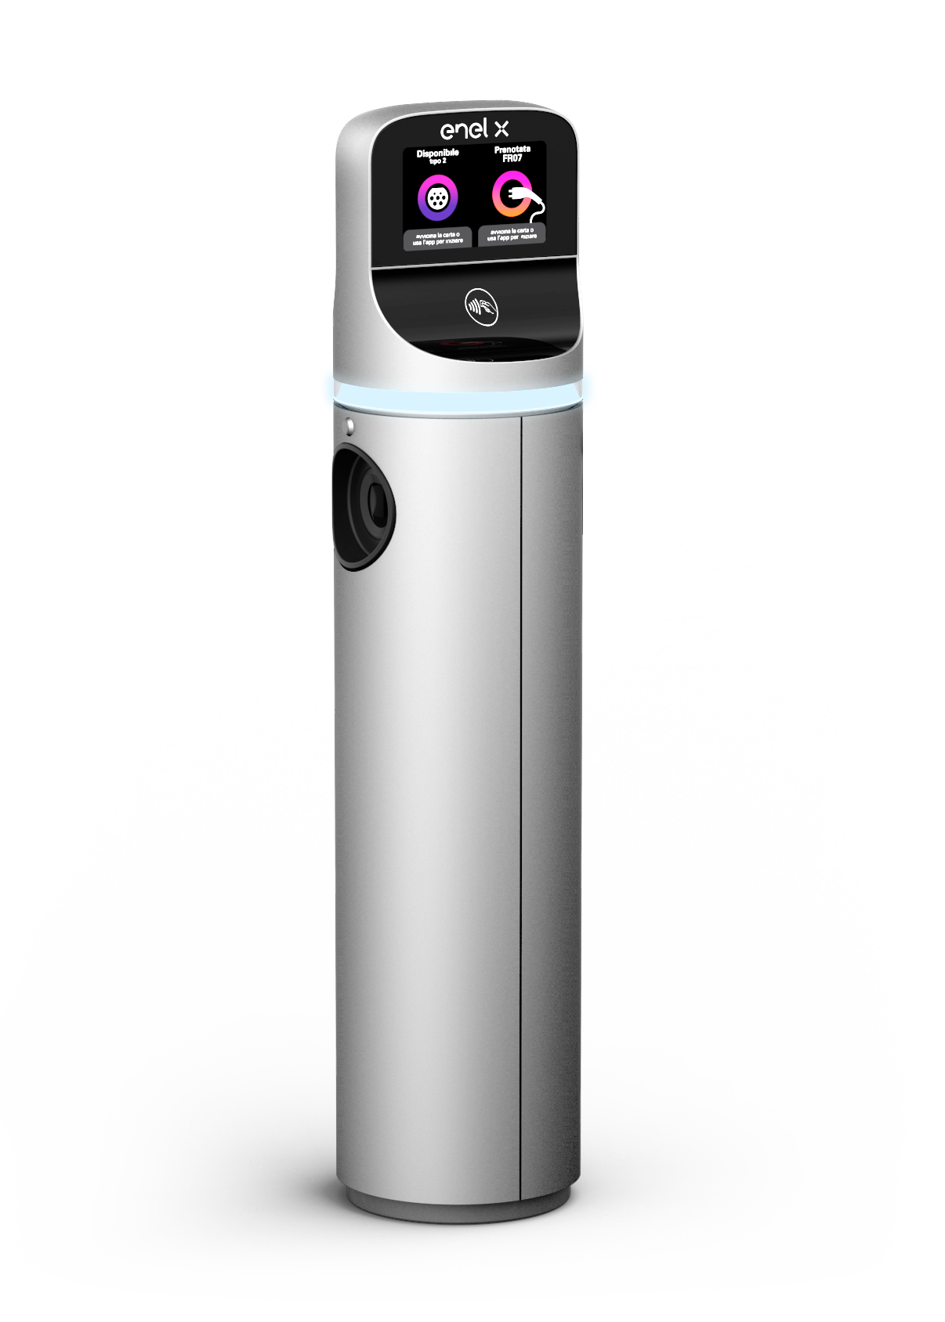


e-Mobility
Portofoliul de solutii
Planul public de infrastructura a fost lansat:
In Italia, programul solicită 28.000 de puncte de încărcare până în 2022
In Spania, programul solicită 8.500 de puncte de încărcare până în 2022
In Romania, programul solicită 2.300 de puncte de încărcare până în 2022
Aceste planuri prevăd investiții de aproximativ 400.000 €.
Statii de incarcare publice
@WORK
Solutiile de infrastructura se refera la statiile de incarcare: Quick (22 kW), Fast (50 kW) and Ultra Fast (up to 350 kW).
@HOME
JuiceBoxC
AC up to 22 kW
Noua noastră “smart wall box” poate interacționa cu vehiculele, cu clienții și cu reteaua electrica. JuiceNet, o platformă IOT integrată, este capabilă să centralizeze încărcările individuale pentru mii de Vehicule Electrice, utilizându-și acumulatorii pentru a echilibra dinamic reteaua de distributie a energiei electrice.
JuiceBox
AC up to 22 kW
JuiceStation
AC up to 22 kW
Statii de incarcare private
INTELLIGENT CHARGING SOLUTIONS
Infrastructura de încărcare permite dezvoltarea sistemului Home to Grid (H2G)
Datorită tehnologiei VGI (vehicle to grid integration), stațiile de încărcare inteligente Enel X pot interacționa cu rețeaua, oferind flexibilitate sistemului prin modularea procesului de încărcare în funcție de starea rețelei.
On the road
JuicePump
AC up to 43 kW
DC up to 50 kW
JuicePole
AC up to 22 kW
JuiceLamp
AC up to 22 kW
VGI
Vehicle to Grid Integration
Demand Response
Servicii auxiliare prin V1G
Servicii auxiliare prin V2G
Energy 2 Grid

Slide 11







Ce ne dorim sa incurajam...
…incurajeaza…
… care reduc costul energiei care contribuie la decarbonizarea și declanșarea …
Electrificarea consumului…
Sustainabilitatea resourselor
Valorile
Eficienta Energetica…
Energii regenerabile…
Ce realoca resurse pentru…
Prelungirea ciclurilor de viata
… necesare pentru a integra o cantitate tot mai mare de …
e-Mobility…
Flexibilitate…
Conceptul de
Economie circulara
Produsul precum un serviciu
… și amplifică disponibilitatea resurselor pentru …
Partajarea platformelor

Slide 12
Multumesc!

Slide 13

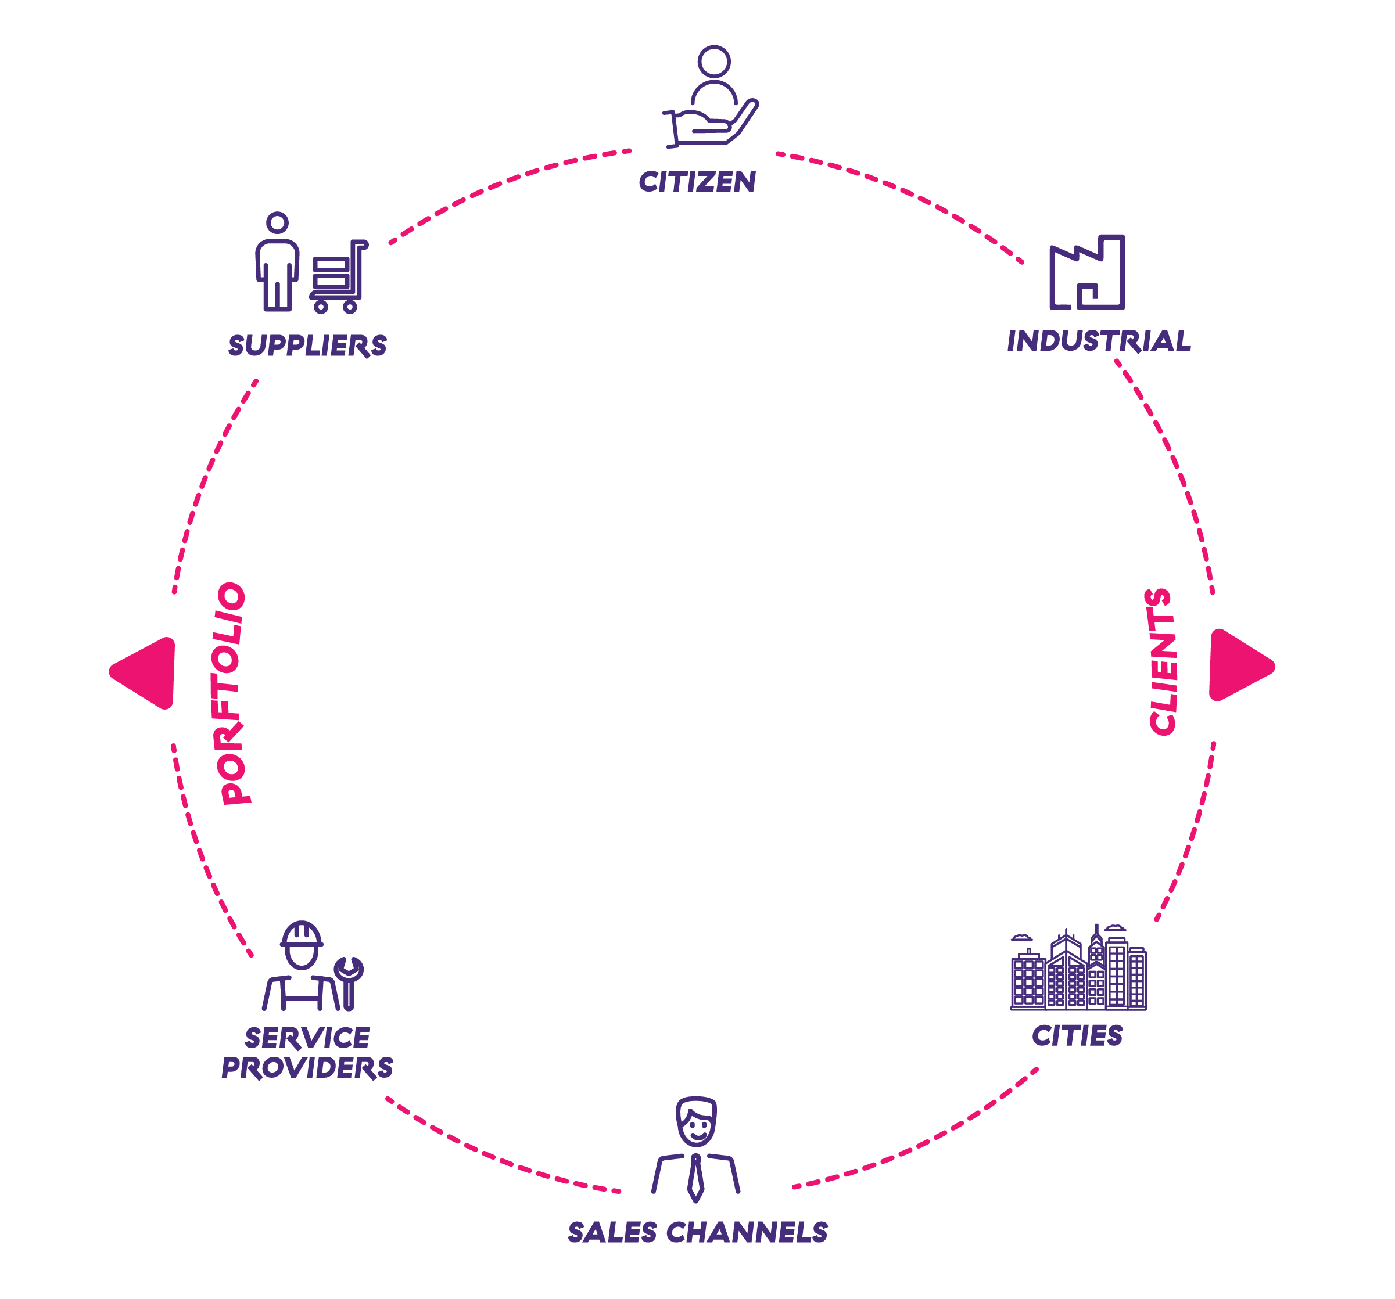
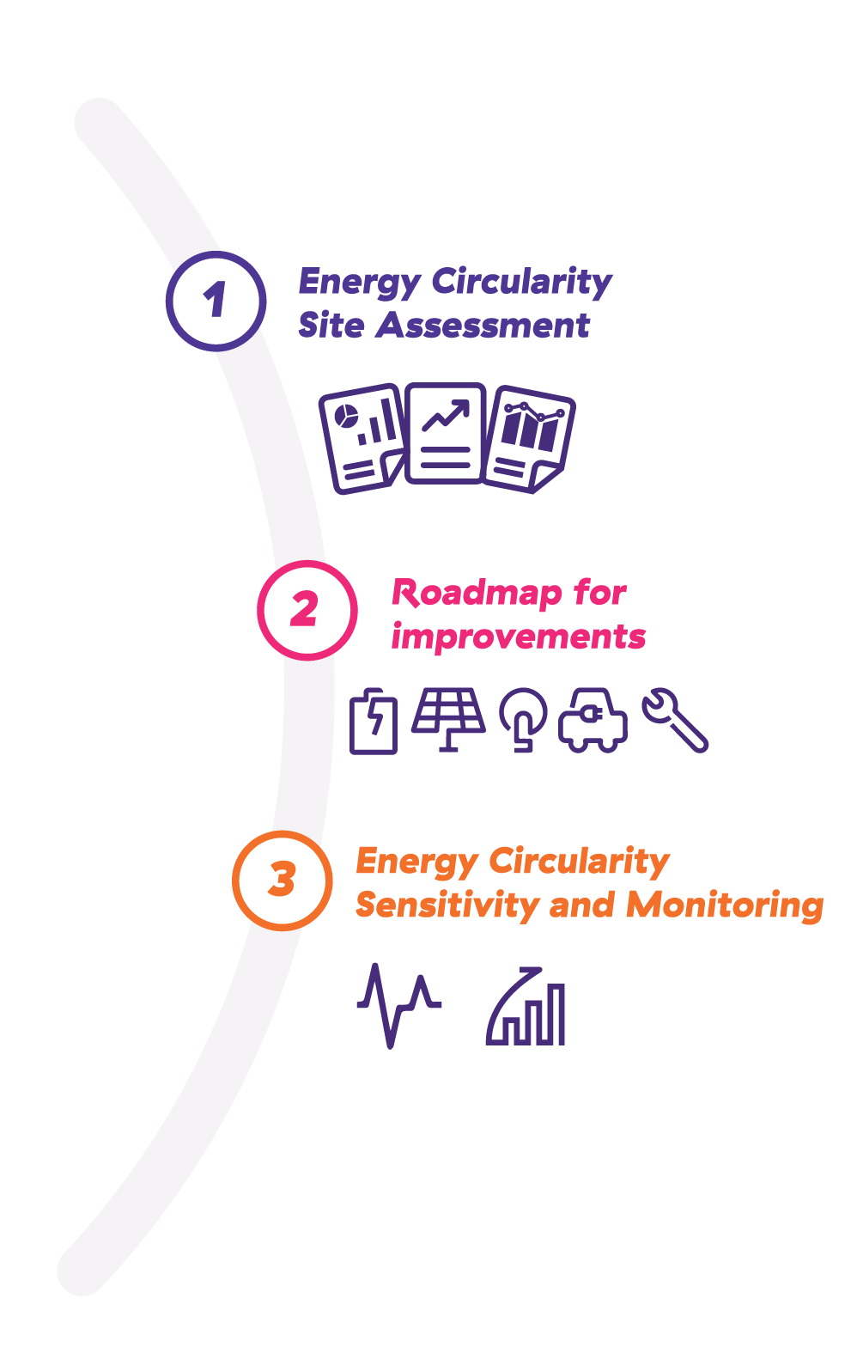

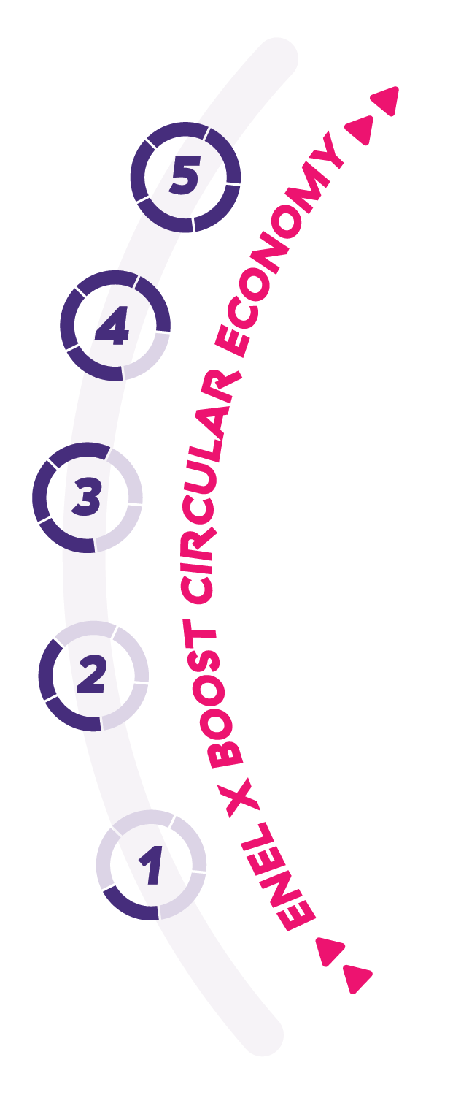
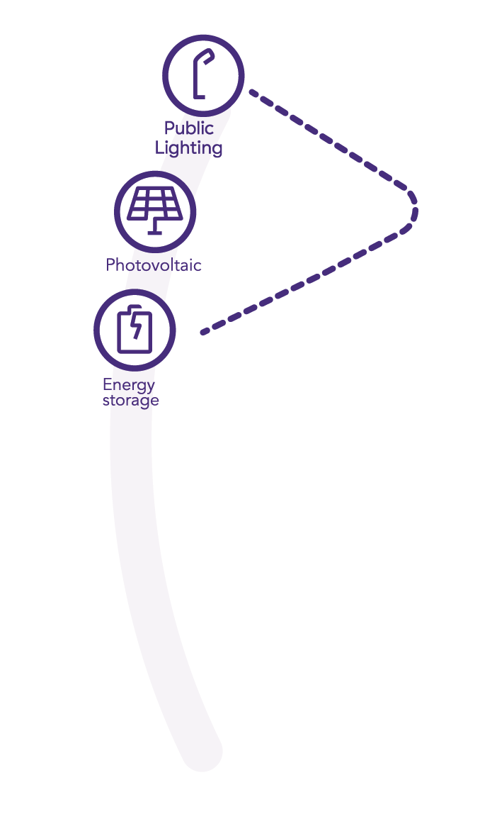

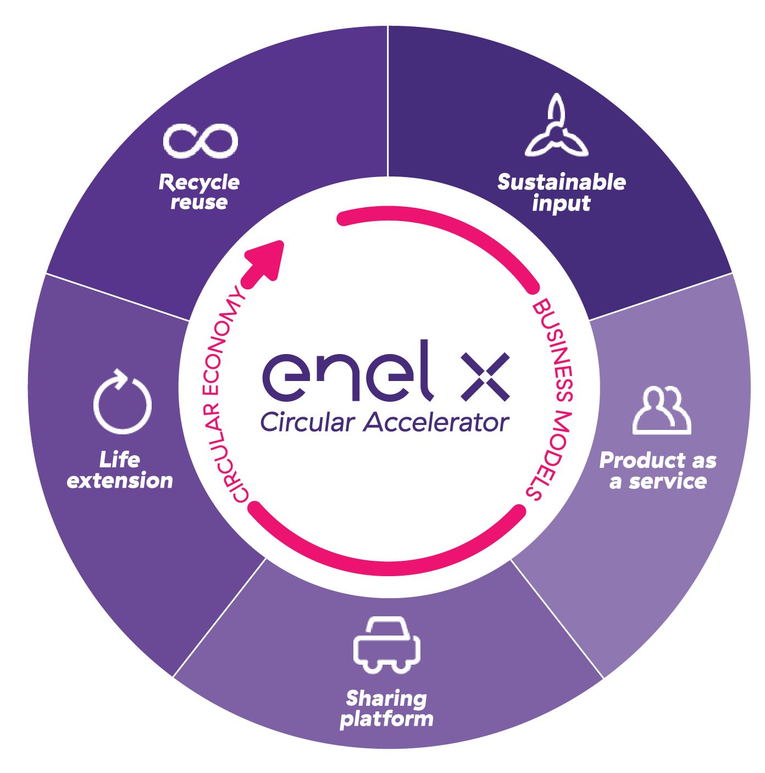


Economia Circulara
Abordarea in viziunea Enel

Slide 14

Enel X
Our mission
The mission of Enel X is to provide innovative technological solutions to help businesses, cities and people around the world to create New Value by changing the paradigms of the energy industry.
Enel X wants to accelerate the transition to sustainable mobility, conscious and efficient consumption, and the generation of electricity from renewable sources, helping companies, cities and individuals to live, work and grow.
Enel X was born to create the new power economy transforming energy into power for everyone

Slide 15
Enel X’s presence
Where we are in the world
Rest of Europe
Revenues: ~34 mn €
Iberia
Revenues:
~307 mn €
North America
Revenues:
~281 mn €
Italy
Revenues: ~407 mn €
Asia Pacific
South America
Revenues: ~45 mn €
Revenues:
~237 mn €
Forecast 2018 closing revenues

Slide 16


e-City
Mission
e-City offers to public administrations and municipalities integrated services and connectivity solutions, like the public lighting services and the wholesale offer of fiber optic services. Our aim is to become the key infrastructural city player, being the one-stop solution provider for multiple energy related services across the different layers composing the urban context.
Key figures*
Total e-City
B2G Clients
~ 3,250
Public Lighting
Lighting points (#mn)
2.5
Household passed (#mn)
4.2
* 2018 forecast closing figures

Slide 17
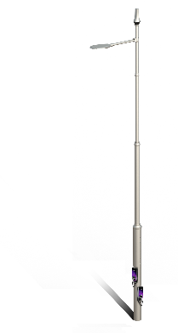

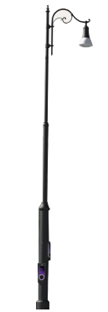




e-City
Portfolio of solutions
e-City counts more than 2.5 mn of lighting points worldwide. In Italy about 1,700,000; in Chile 280,000; in Colombia 410,000 and in Spain 100,000.
Smart Lighting
Solutions
Artistic lighting: portfolio of solutions targeting architectural “attractions” driving both artistic/decorative enhancement and energy savings
e-City offers to governments, public administrations and municipal utilities the most comprehensive portfolio of energy related digital solutions.
Smart City Solutions
Energy efficiency, video surveillance, urban analytics, urban advertising, e-Bus services and other lighting related ancillary services.
e-City aims to become a multi-regional wholesale fiber operator in LATAM, leveraging synergies with Enel’s power distribution network.
UBB
Ultra Broadband connectivity (FTTx) for residential and enterprise;
4G network densification;
5G introduction;
IOT and smart city infrastructure.
Central Office (meet me room)
Residential
Enterprise

Slide 18
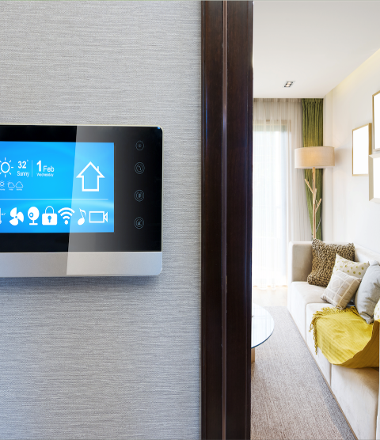
e-Home
Mission
e-Home is dedicated to residential customers, with services like installation and maintenance of advanced technological solutions for the home; e-Home aims to simplify customers’ daily life and render their dwelling an efficient, safe and welcoming place.
Key figures*
Maintenance
and repair ¹
Customer base (#mn)
2.7
Financial solutions
Credit cards (#mn)
0.9
1. Maintenance contracts (scheduled boiler maintenance) mainly on gas/electrical system
* 2018 forecast closing figures

Slide 19
e-Home
Portfolio of solutions
Installation, maintenance and repair services - PV, boiler, air conditioning, etc.- exporting Spanish best practices worldwide.
Home Service Solutions
Working on new business model leveraging existing commodity’s customer base
Financial solutions to low income clients and new micro-insurance services in LATAM.
Exporting Colombian best practices
Home Finance & Insurance Solutions
Developing new smart home solutions, providing an interface to manage new home energy services and access to third party services.
Home Smart Solutions
Offering smart home solutions in bundle with installation, maintenance and repair services

